Slide 1

임베디드 시스템 설계 및 실험 9주차 예비 발표
1조
김대길 김민종 문석준 이영진

Slide 2
목차
FB755AC 모듈의 각 핀과 기능
연결 방법
설정과 AT 명령어

Slide 3
FB755AC 모듈의 각 핀과 기능

Slide 4
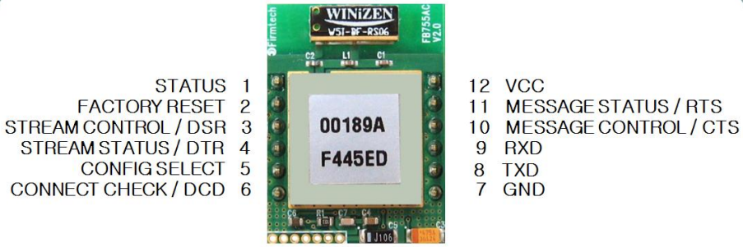
각 핀의 기능
1. STATUS
연결 대기 및 시도, 주변 장치 검색할때 Low, High를 반복
2. FACTORY RESET(FA SET)
CONFIG_SELECT 핀에 HIGH 신호를 입력한뒤, 전원을 인가하고,
2초 이상 LOW(0V)를 FA SET에 입력하면 공장 초기화
3/4/11/10. STREAM_CONTROL, STREAM_STATUS, MESSAGE_CONTROL, MESSAGE_STATUS
1:N 통신을 하기위해 필요. 1:1 통신에는 사용 X
5. CONFIG SELECT
블루투스 모듈 설정시 사용, HIGH 입력 상태에서 전원 켜면 설정 모드
6. CONNECT CHECK/DCD
1:N 통신시 CONNECTION_CHECK로 사용
Slave에서 설정된 연결 수 만큼 Master 연결 시 Low
하나라도 연결 해지 시 HIGH

Slide 5
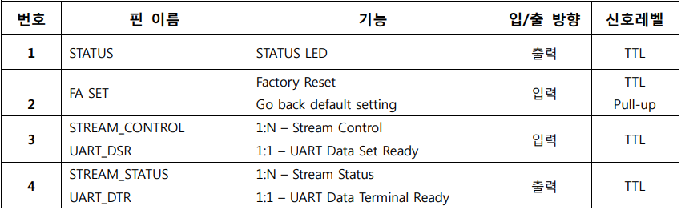
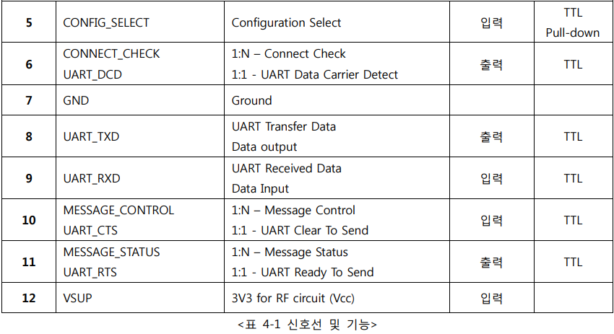
신호선 및 기능 (FB755_UserGuide_Kor.pdf 참고)

Slide 6
연결 방법

Slide 7
블루투스 연결
보드와 컴퓨터는 USART1을 사용하여 통신
보드와 블루투스 모듈은 USART2를 사용하여 통신
암 소켓을 만능기판에 납땜하고 그 위에 블루투스 장착

Slide 8
블루투스 납땜
1. Vcc, Gnd에 각각 보드의 3.3V와 GND 연결
2. 1번 핀(STATUS), 6번 핀(DCD)는 각각 저항과 LED 연결(긴 쪽이 +)
3. 8번 핀 (TXD), 9번 핀(RXD)는 각각 보드의 RX와 TX에 연결
4. 5번 핀(CONFIG SELECT)는 점프케이블을 통해 보드의 3.3V에 연결

Slide 9
설정과 AT 명령어

Slide 10
AT 명령어
헤이즈 마이크로컴퓨터 사가 개발한 헤이즈 스마트 모뎀과 그 호환 모뎀을 제어하기 위해 사용되는 명령어로 거의 모든 모뎀의 표준 명령어
AT+Command 와 같이 AT 뒤에 원하는 명령어를 적어주면 되는 간단한 명령어 구조를 가짐
실험에 사용하는 AT+BTSCAN 명령어는 검색대기/연결대기 작업으로
명령어를 실행하면 다른 블루투스 장치들이 해당 블루투스 장치를 검색할 수
있고, 연결도 가능하게 됨

Slide 11
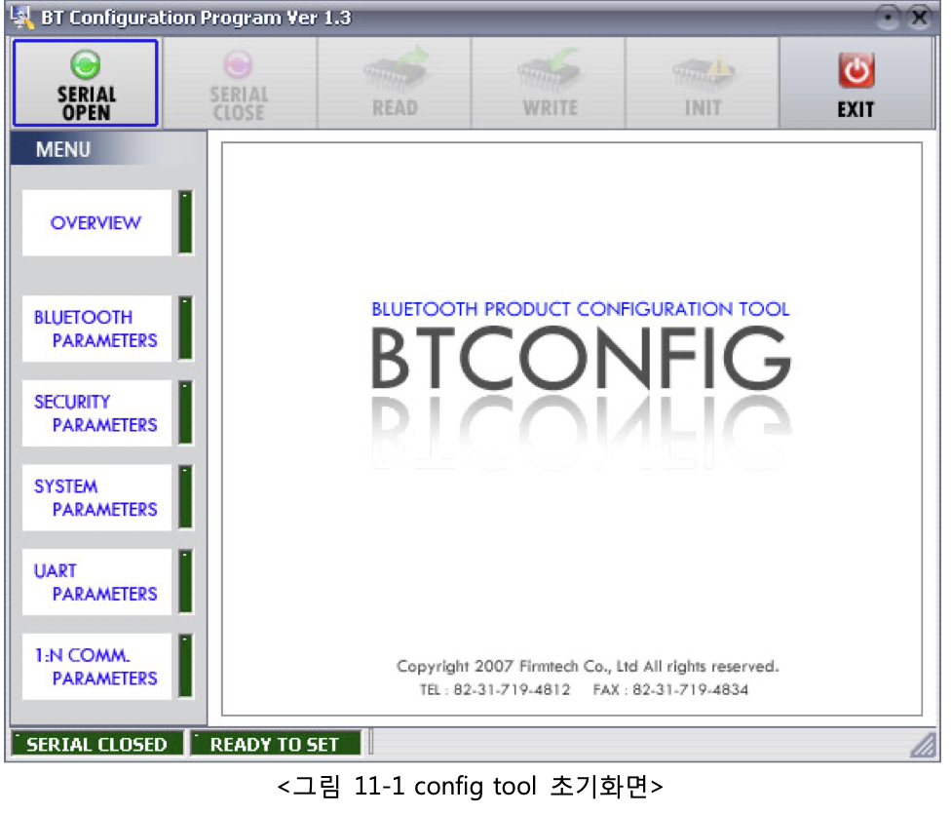
설정
Config tool을 이용한 환경설정(PC Configuration)
1) FB755AX를 보드와 연결한 후 PC의 COM port(Serial port)에 연결.
2) 보드의 Config Select Switch를 OFF로 설정한 후 전원을 켬.
3) Config tool 실행
4) 왼쪽 상단의 SERIAL OPEN을 클릭

Slide 12
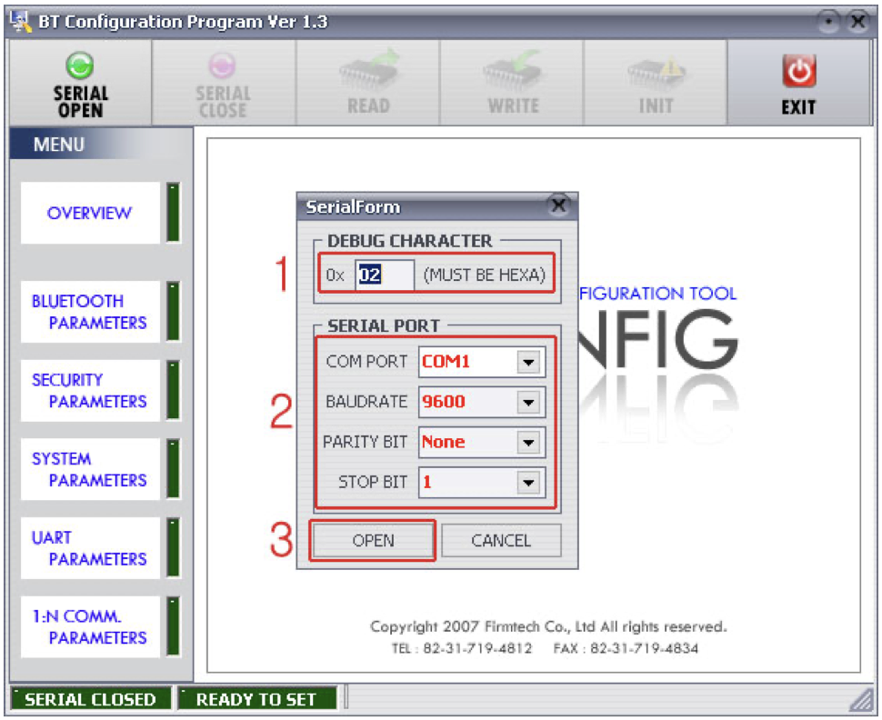
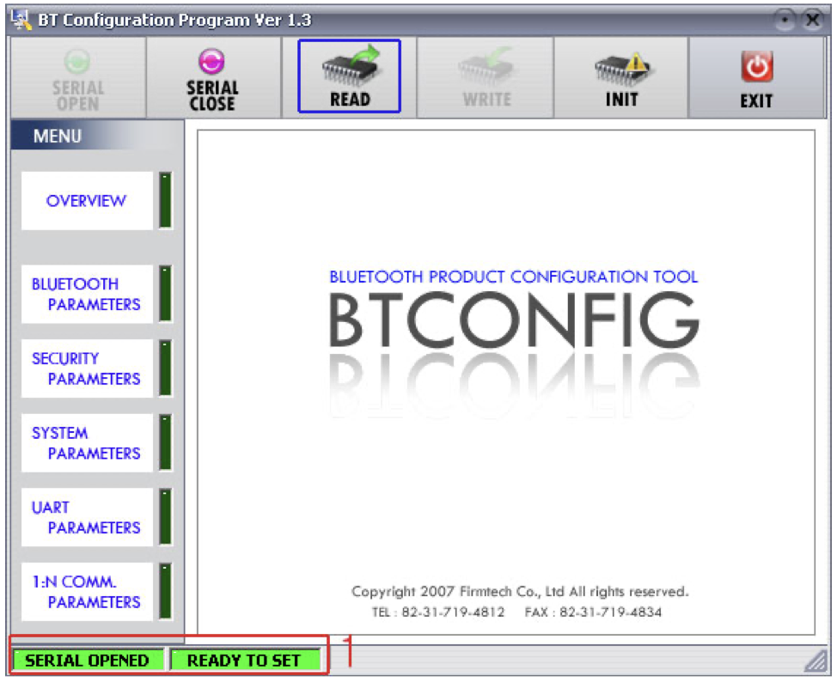
설정
5) 1번, 2번을 설정값에 맞게 설정하고 6) Serial opened, ready to set 이
OPEN 버튼 클릭 초록색으로 변경된 것을 확인한 후
상단의 READ 버튼 클릭

Slide 13
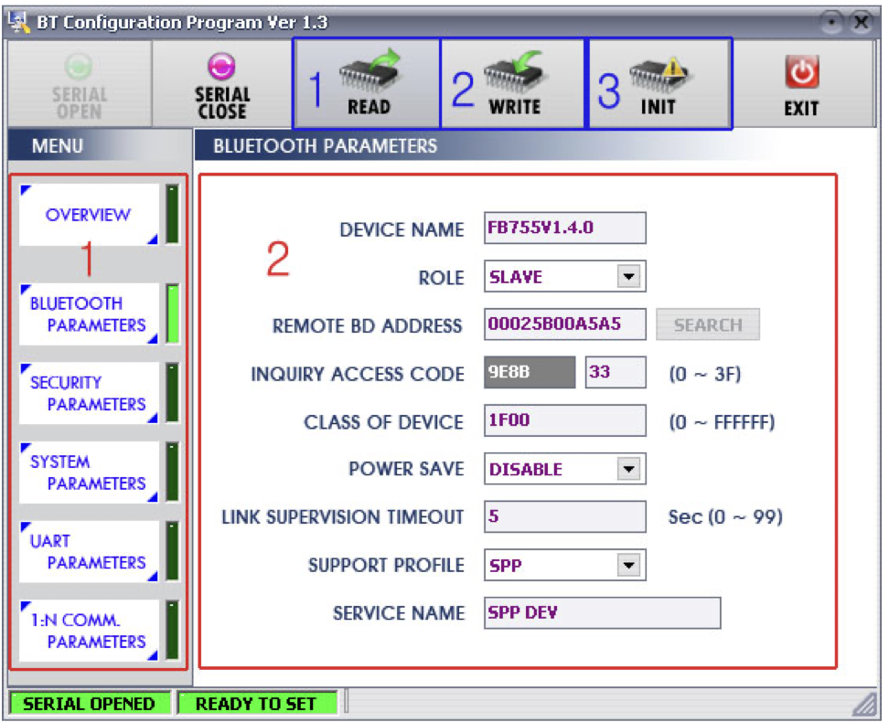
설정
1 Bluetooth parameters : 설정 그룹 버튼
2 설정창 : 각 설정 그룹의 설정 및 값을 변경할 수 있는 창
1 READ 버튼 : 설정값들을 읽어옴
2 WRITE 버튼 : 설정된 값을 저장
3 INIT 버튼 : 모든 환경 설정 값을 초기 값으로 리셋
7) MENU에서 SYSTEM PARAMETERS를 선택 후 CONNECTION MODE를 MODE 4로 설정
8) 설정이 완료되면 WRITE 버튼을 눌러 설정 값을 저장

Slide 14
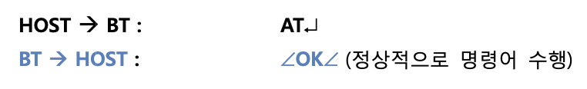
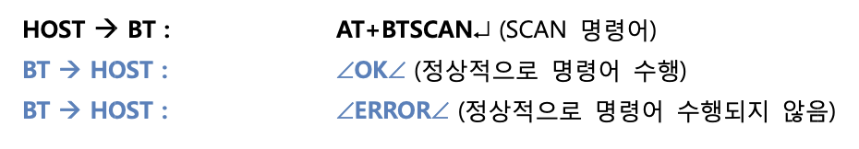
SLAVE 설정
1) Slave로 설정할 제품을 PC 의 시리얼포트에 연결함
2) 하이퍼터미널을 실행하고 AT 명령어 실행
3) AT+BTSCAN 명령어를 통해 SLAVE 연결대기 진행

Slide 15
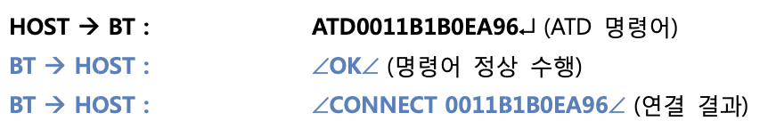
MASTER 설정
1)Slave 설정 후 master로 설정할 제품을 PC 시리얼 포트에 연결
2) 하이퍼터미널을 실행하고 AT 명령어 실행
3) AT+BTINQ 명령어를 통해 연결하고자 하는 블루투스 주소 검색
4) ATD 명령어를 통해 연결
해당 메세지 출력 시 정상적으로 연결된 상태

Slide 16
감사합니다

